Slide 1
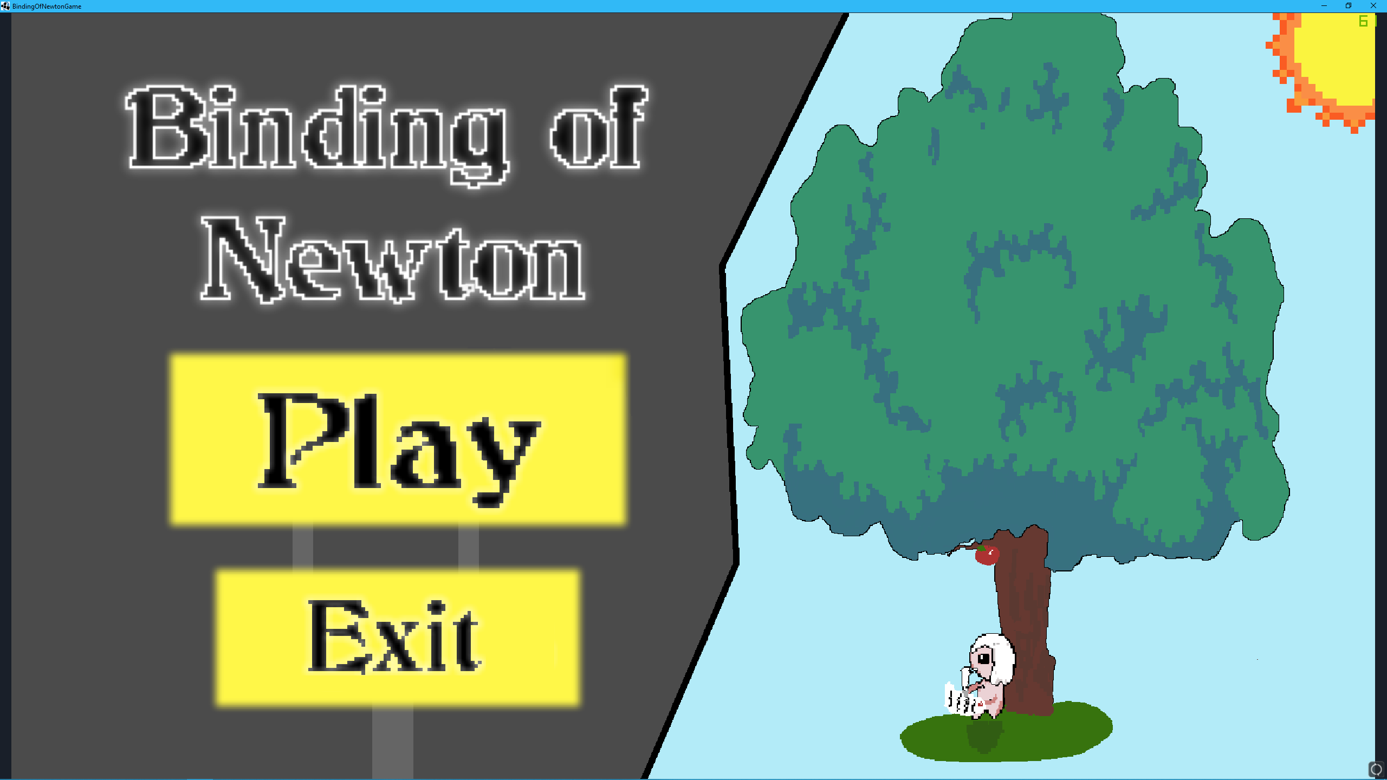
Max Molling Tobias Kofler Lukas Oberhauser Johannes Stafler

Slide 2
Übersicht
Vorstellung des Spiels
Design
Spielmechaniken
Vorzeigen des Spiels

Slide 3
Vorstellung des Spiels
Rouge-like
Pixelgrafik
Top-Down Ansicht

Slide 4
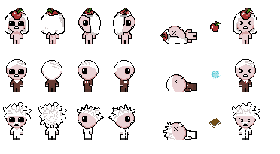


Design - Sprites

Slide 5
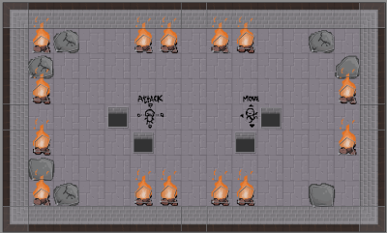
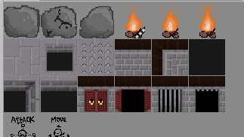
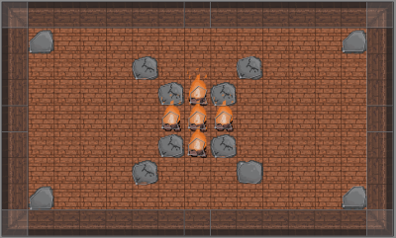
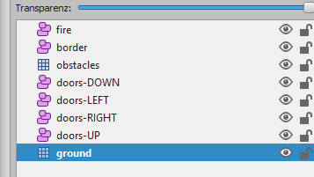
Design - Level

Slide 6
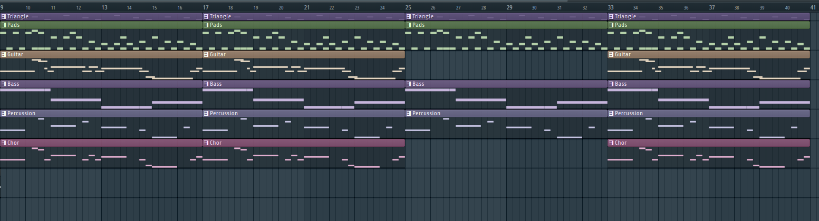
Design – Musik + Soundeffekte
„Mystische“ Atmosphäre

Slide 7
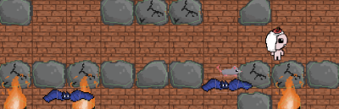
Spielmechanik
Singleton Pattern
LibGDX für Collisions und Physics

